Slide 1

Kortenaken
2019

Slide 2
Wanneer activiteit in 2019?
Sloebers | Bosklappers | Knapen | Woudlopers
Zondag 20 januari Zondag 3 februari Zondag 17 februari Zondag 3 maart Zondag 17 maart Zondag 31 maart 11 april-13 april Zondag 28 april Zondag 12 mei Zondag 18 mei Zondag 9 juni 14 juli-19 juli | Zondag 20 januari Zondag 3 februari Zondag 17 februari Zondag 3 maart Zondag 17 maart Zondag 31 maart 11 april-13 april Zondag 28 april Zondag 12 mei Zondag 18 mei Zondag 9 juni 14 juli-19 juli | Zaterdag 19 januari Zaterdag 2 februari Zondag 17 februari Zaterdag 2 maart Zondag 17 maart Zaterdag 30 maart 11 april-13 april Zondag 28 april Zaterdag 11 mei Zondag 18 mei Zondag 9 juni 12 juli-19 juli | Zondag 20 januari Zaterdag 2 februari Zondag 17 februari Zaterdag 2 maart 10 maart–16 maart Zaterdag 30 maart 16 april-19 april Zaterdag 27 april Zaterdag 11 mei Zondag 18 mei Zaterdag 8 juni 12 juli-19 juli

Slide 3
De speciallekes ?
Zaterdag 2 februari – zondag 3 februari: Vriendjesdag
Zondag 17 februari: Schaatsen
10 maart – 16 maart: Leefweek woudlopers
Zaterdag 30 maart: Paaseierenverkoop
11 april – 13 april: weekend
16 april tot 19 april: Joepie
Zaterdag 18 mei: Daguitstap
12 juli/ 14 juli – 19 juli: Kamp

Slide 4

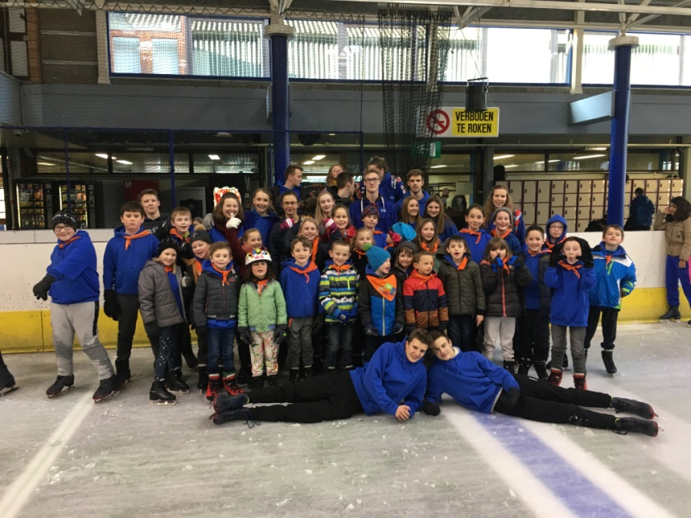
Vriendjesdag/ Schaatsen
Vriendjesdag
Knapen en woudopers: 2 februari
Sloebers en bosklappers: 3 februari
Vriendje, vriendinnetje, neefje of nichtje meebrengen!
Kledij bestellen
Schaatsen:
Hasselt
14u – 17u → alle groepen
Zelf brengen & halen
Centje mag mee, maar hoeft niet
4-uurtje is voorzien
Prijs doorgeven
Inschrijven via website

Slide 5
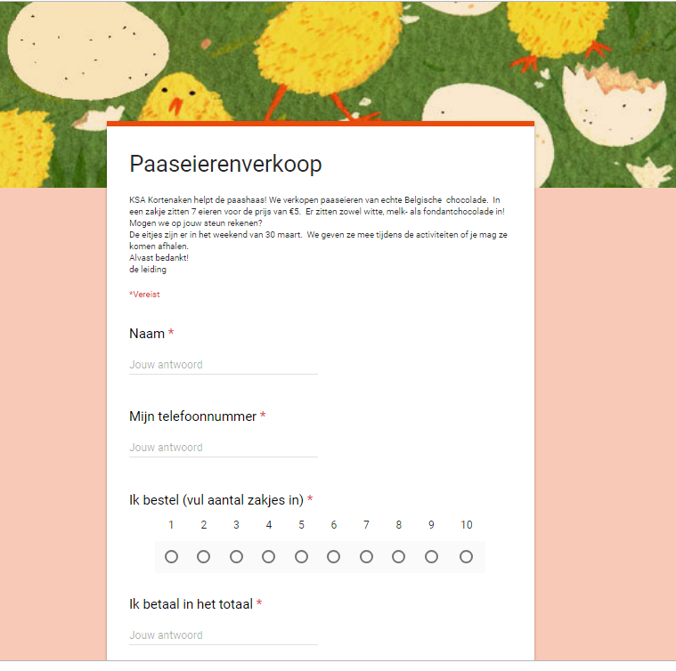
Leefweek/Paaseierenverkoop
Leefweek:
Voor woudlopers
10 maart tot 16 maart
Leven in lokaal
Verdere info volgt
Paaseierenverkoop:
Inschrijven via website
Link op facebookpagina
7 eitjes (melk, witte, fondantchocolade)
€5
30 maart

Slide 6
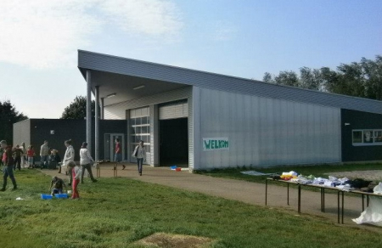
Weekend 2019
11 – 12 – 13 april !
Scoutslokalen Genendijk
    Bivakstraat 4, Kwaadmechelen (Ham)
Inschrijven via website
Kan tot 5 april
€50 , 2de kind €45
Aankomst 13u
Afhalen om 17u

Slide 7


Slide 8

Joepie
Van 16 april tot 19 april
100 km stappen in 4 dagen
Stad X bereiken

Slide 9

Kamp 2019
Sloebers en bosklappers: 14 juli – 19 juli
Knapen en woudlopers: 12 – 19 juli
Kampplaats: Vosselaar

Slide 10


Slide 11


